Slide 1

Bienvenue au module:
Gouvernance des systèmes d’information
Vendredi 19 septembre 2025

Slide 2
Gouvernance des Systèmes d’Information
Introduction :
Gouvernance des systèmes d’information :
Pourquoi la gouvernance ?
Un ou des systèmes ?
Qu’entend-t-on par information?
Gouvernance des systèmes d’information:
Votre mise en place d’un système décisionnel
et risques d’échec

Slide 3
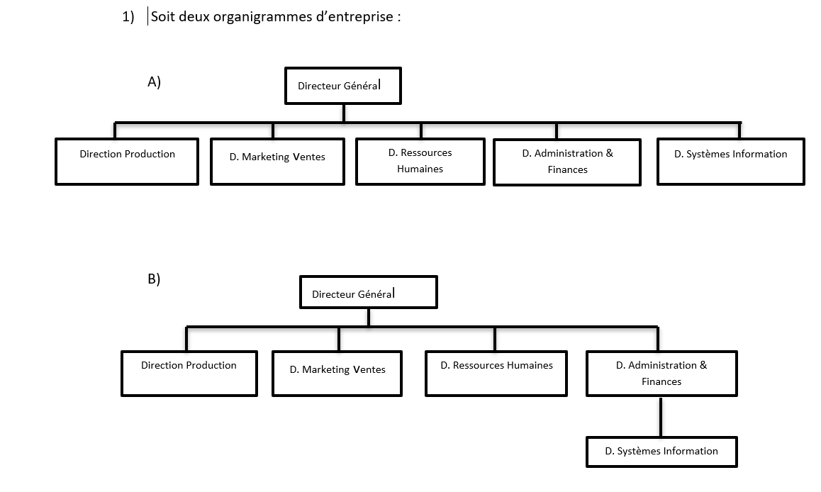
Gouvernance des Systèmes d’Information
Première question:

Slide 4
Gouvernance des Systèmes d’Information
Deuxième question: (par groupe)
Apports financiers des systèmes d’information :
Donnez un exemple par entreprise: le plus connu
Quels apports pour l’entreprise
Quelles limites voyez-vous?

Slide 5
Gouvernance des Systèmes d’Information
Groupe 1: Mc Donald
Apports financiers des systèmes d’information :
Donnez un exemple par entreprise: le plus connu
Quels apports pour l’entreprise
Quelles limites voyez-vous?

Slide 6
Gouvernance des Systèmes d’Information
Groupe 2: Migros
Apports financiers des systèmes d’information :
Donnez un exemple par entreprise: le plus connu
Quels apports pour l’entreprise
Quelles limites voyez-vous?

Slide 7
Gouvernance des Systèmes d’Information
Groupe 3: Decathlon
Apports financiers des systèmes d’information :
Donnez un exemple par entreprise: le plus connu
Quels apports pour l’entreprise
Quelles limites voyez-vous?

Slide 8
Gouvernance des Systèmes d’Information
Groupe 4: Coop
Apports financiers des systèmes d’information :
Donnez un exemple par entreprise: le plus connu
Quels apports pour l’entreprise
Quelles limites voyez-vous?

Slide 9
Gouvernance des Systèmes d’Information
Groupe 5: Sephora
Apports financiers des systèmes d’information :
Donnez un exemple par entreprise: le plus connu
Quels apports pour l’entreprise
Quelles limites voyez-vous?

Slide 10
Gouvernance des Systèmes d’Information
Groupe 6: Manor
Apports financiers des systèmes d’information :
Donnez un exemple par entreprise: le plus connu
Quels apports pour l’entreprise
Quelles limites voyez-vous?

Slide 11
Gouvernance des Systèmes d’Information
Dernière question:
Vous êtes le DSI d’une petite entreprise et subissez une forte pression de vos utilisateurs pour migrer les stations de travail à la dernière version de Microsoft.
Toutefois, vous avez été alerté par des lectures spécialisées sur d’éventuels problèmes de confidentialité qui pourraient surgir suite à cette installation.
Veuillez préparer un rapport d’aide à la décision incluant les éléments principaux d’une bonne gouvernance, et indiquez à quels secteurs vous allez prêter une attention particulière.

Slide 12
Gouvernance des Systèmes d’Information
Introduction :
Gouvernance des
Systèmes d’Information
Maîtrise des risques
Politique de sécurité
Cadre et aspects juridiques
Création de valeur
Performance
Coût supportable

Slide 13
Stratégie:
  Analyse des marchés
Gouvernance:
  Théorique
  Règles, administration…
Pilotage:
  action

Slide 14
La gouvernance doit donner les outils pour maîtriser:
  Les coûts
  La qualité
  Les risques
  A qui cette gouvernance sert et est utile?
  A tous ceux qui ont investi

Slide 15
Gouvernance des Systèmes d’Information
Gouvernance des Systèmes d’Information

Slide 16
Gouvernance des Systèmes d’Information
Selon l'IT Governance Institute,
la gouvernance a "pour but
de fournir l'orientation stratégique,
de s'assurer que les objectifs sont atteints,
que les risques sont gérés comme il faut et
que les ressources sont utilisées dans un esprit responsable".
Elle veille en priorité au respect des intérêts des "ayants droits" (citoyens, pouvoirs publics, partenaires, actionnaires...) et à faire en sorte que leurs voix soient entendues dans la conduite des affaires.

Slide 17
Gouvernance des Systèmes d’Information
Les principes de gouvernance sont désormais déclinés à l’entreprise : pilotage, mais à plusieurs mains.
Nouvelle angle du processus de décision qui accorde l’importance à l’avis des parties-prenantes. On peut parler de « pilotage raisonné. »

Slide 18
Gouvernance des Systèmes d’Information
La gouvernance des systèmes d’information (gouvernance SI ou IS Governance) : le système d’information doit avoir des objectifs liés à la stratégie de l’entreprise.
Les systèmes d’information nécessitent des investissements conséquents qui permettent en échange à l’entreprise d’augmenter sa valeur ajoutée.
Entreprise
Système d’information
Investissements
Valeur ajoutée

Slide 19
Gouvernance des Systèmes d’Information
Alignement stratégique
Apport de valeurs
Gestion des risques
Gestion des ressources
Mesure de la performance
Urbanisation

Slide 20
Gouvernance des Systèmes d’Information
Pour ce, la gouvernance
- fixe les objectifs liés à la stratégie de l’entreprise
- tient compte également des profits liés aux systèmes, pas seulement aux coûts
- profite des innovations induites pour créer de nouveaux produits, de nouveaux processus et/ou accroître l’efficacité des systèmes existants.
On retrouve ici certains modules abordés :
Alignement stratégique
Maîtrise des coûts
Contrôle interne
Bonnes pratiques….

Slide 21
Gouvernance des Systèmes d’Information
Il s’agira dans ce cours de poser un certain nombre de bonnes pratiques de la gouvernance,
de construire, de concevoir ces systèmes d’information,
de définir ce qu’ils devront apporter (augmenter les volumes, l’efficacité, réduire le temps, les étapes, faciliter les liens, …),
d’en cerner les coûts,
d’en determiner la durée, les résultats à obtenir, la planification,
de poser l’échelle pour juger des résultats, des évolutions,
d’en suivre les progrès,
d’en corriger les imperfections,
d’en appliquer les résultats à tous les niveaux,
de réorienter rapidement le tout le cas échéant.

